Slide 1
Факторы риска развития хронической боли и посттравматического остеоартрита после повреждения коленного сустава
Черникова А.А., Каратеев А.Е., Макаров М.А., Нестеренко В.А., Бялик Е.И., Бялик Е.И., Буриков Н.Г.
ФЕДЕРАЛЬНОЕ ГОСУДАРСТВЕННОЕ БЮДЖЕТНОЕ НАУЧНОЕ УЧРЕЖДЕНИЕ "НАУЧНО-ИССЛЕДОВАТЕЛЬСКИЙ ИНСТИТУТ РЕВМАТОЛОГИИ ИМЕНИ В. А. НАСОНОВОЙ"

Slide 2
ЦЕЛЬ
Определить клинические факторы, связанные с развитием хронической боли и ранних стадий посттравматического остеоартрита после повреждения коленного сустава

Slide 3
АКТУАЛЬНОСТЬ

Slide 7
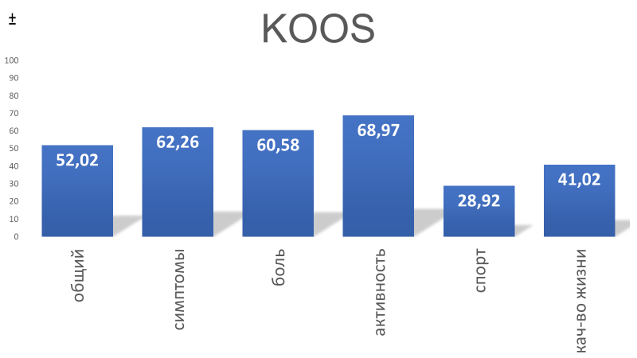

Slide 8
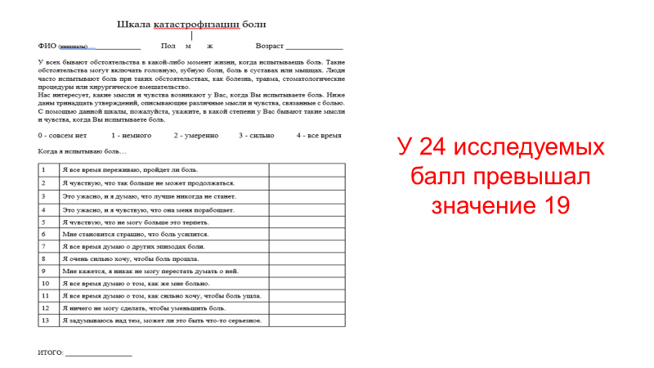
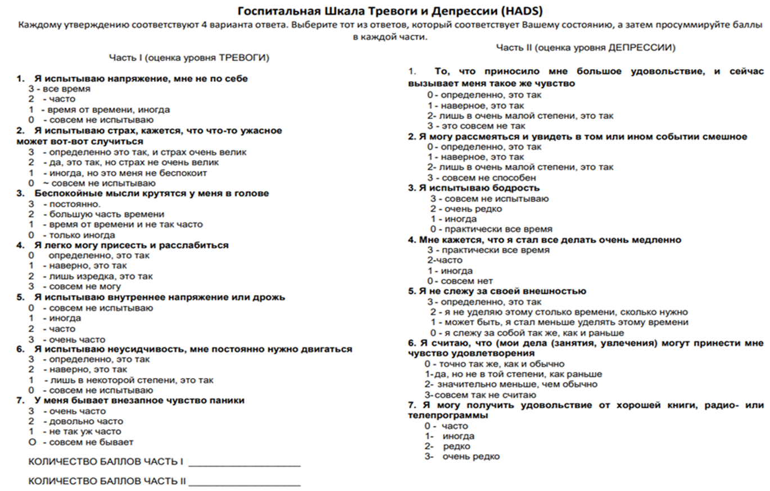
62 человека из 72 имели признаки депрессии и/или тревоги

